Slide 1




都道府県クイズ
〜日本一周！名物・観光・方言の旅〜

Slide 2




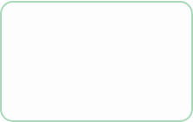
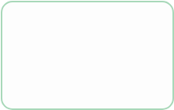



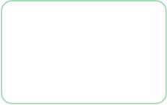


第1問：シルエットクイズ
このシルエットは何県かな？
北海道
岩手県
鹿児島県
千葉県

Slide 3




ご当地グルメ：これ、どこの名物？
ヒント1： 麺が独特なコシを持っています。
ヒント2： 日本一面積が小さい都道府県です。
ヒント3： 「うどん県」という愛称もあります。
正解：香川県（讃岐うどん）

Slide 4







方言マスターになろう！
「なまら」ってどういう意味？
おいしい
とても
さようなら
ほっぺが落ちそう
すごく、非常に
また会いましょう
北海道で使われる言葉だね！

